Slide 2
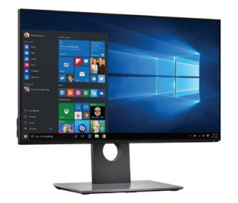
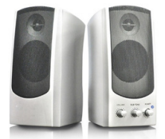
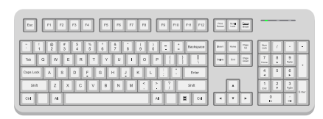
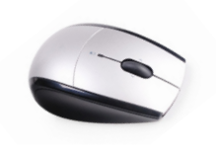
ÔN BÀI CŨ
Nêu chức năng của bàn phím, chuột, màn hình và loa?

Slide 3
Bài 6 – SỬ DỤNG CHUỘT MÁY TÍNH
MÁY TÍNH VÀ EM

Slide 4
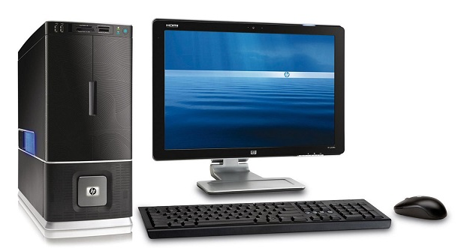
MỞ ĐẦU
Để điều khiển máy tính dễ dàng và nhanh chóng em sử dụng thành phần nào?
Sử dụng chuột em có thể điều khiển máy tính dễ dàng, nhanh chóng.

Slide 5
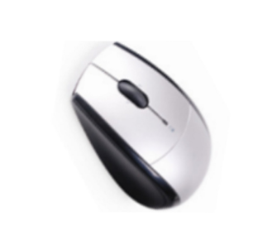
KHÁM PHÁ
1
Chuột máy tính
Em hãy cầm chuột, quan sát và thảo luận với bạn bên cạnh để phỏng đoán các bộ phận của chuột máy tính?
Chuột máy tính

Slide 6
KHÁM PHÁ
1
Chuột máy tính
Nút phải
Nút trái
Nút cuộn

Slide 7
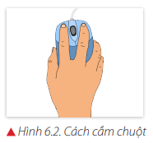
KHÁM PHÁ
2
Cách cầm chuột
Cách cầm chuột đúng
Tay phải cầm chuột. Cổ tay để thẳng với bàn tay. Ngón trỏ đặt lên nút trái chuột. Ngón giữa đặt lên nút phải chuột. Các ngón còn lại giữ chuột.
Em hãy quan sát hình bên và nêu cách cầm chuột đúng.

Slide 8
KHÁM PHÁ
3
Thao tác với chuột
Các nhóm hãy đọc và làm theo hướng dẫn của các phần a, b, c, d, e, g của trong sách giáo khoa trang 17.

Slide 9
KHÁM PHÁ
3
Thao tác với chuột
Các em thấy có mấy thao tác sử dụng chuột máy tính?
Các nhóm hãy đọc và làm theo hướng dẫn của các phần a, b, c, d, e, g của trong sách giáo khoa trang 17.

Slide 10
KHÁM PHÁ
3
Thao tác với chuột
Di chuyển chuột
Nháy chuột
Nháy đúp chuột
Kéo thả chuột
Nháy nút phải chuột
Xoay nút cuộn
Theo các em thao tác nháy chuột và nháy đúp chuột giống và khác nhau ở điểm nào?

Slide 11
KHÁM PHÁ
3
Thao tác với chuột
Mỗi khi thao tác với chuột thì thông tin điều khiển sẽ được chuyển cho máy tính thực hiện.

Slide 12
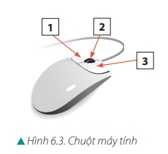
LUYỆN TẬP
Em hãy cùng bạn quan sát hình 6.3 và cho biết tên từng bộ phận được đánh số 1, 2, 3.
Nút trái
Nút cuộn
Nút phải

Slide 13
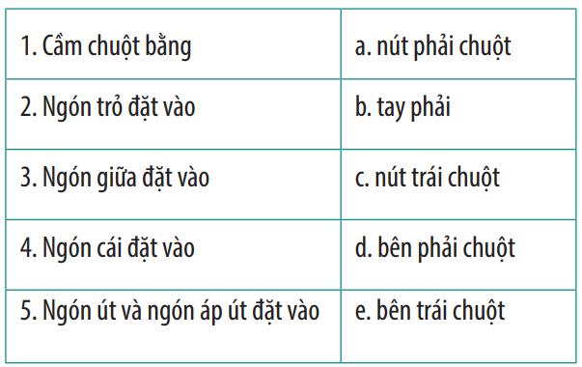
LUYỆN TẬP
Em hãy trao đổi với bạn và chỉ ra các cặp tương ứng giữa các mục ở cột trái với các mục ở cột phải trong bảng bên.
Ví dụ: 1 – a là sai; 1 – b là đúng.
S
S
S
Đ
Đ

Slide 14
LUYỆN TẬP
Em hãy trao đổi với bạn và cho biết lỗi sai khi cầm chuột trong các hình 6.4a, 6.4b, 6.4c và 6.4d.

Slide 15
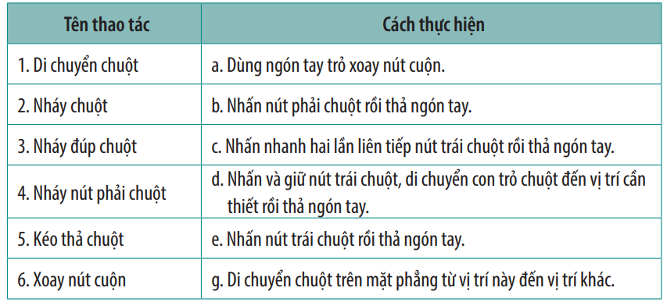
VẬN DỤNG
Em hãy trao đổi với bạn và:
Cho biết mỗi khi thực hiện thao tác với chuột thì thông tin điều khiển sẽ được chuyển đến đâu?
Ghép tên thao tác với cách thực hiện tương ứng trong bảng dưới đây.

Slide 16
GHI NHỚ
Qua bài học ngày hôm nay, các em biết được có mấy thao tác sử dụng chuột? Đó là những thao tác nào?

Slide 17
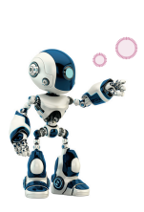
GHI NHỚ
Em hãy nêu ví dụ cho thấy bộ não con người là một bộ phận xử lý thông tin?

